Slide 1
結核病診治指引第六版修訂導讀
衛生福利部疾病管制署 慢性傳染病組

Slide 2
第六版修訂章節
本次共修訂9個章節。
針對內容進行更新: 第二章、第三章、第四章、第五章、第六章、第八章、第十章、第十一章。
新增章節: 第十二章「抗藥性肺結核的治療」。
增加兩項指引聲明
當其他來源(非本署)之指引與本署全球資訊網有出入時，請以本署全球資訊網版本為主。
本指引所提及商品名的目的僅止於辨識用，非代表本署推薦之意。

Slide 3
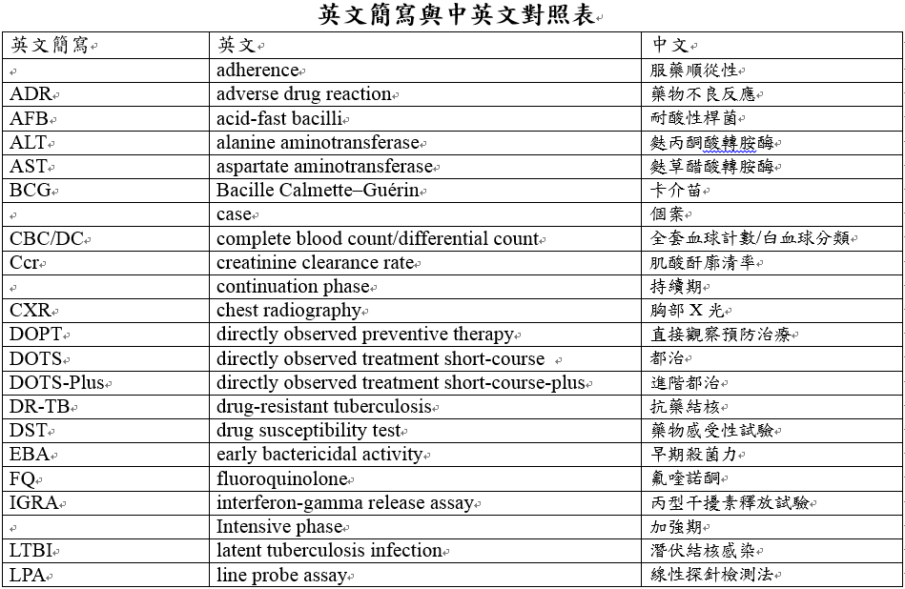
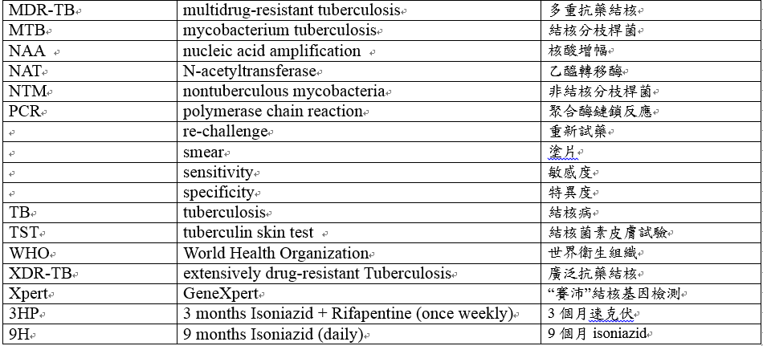
中英文對照表與藥物縮寫

Slide 4
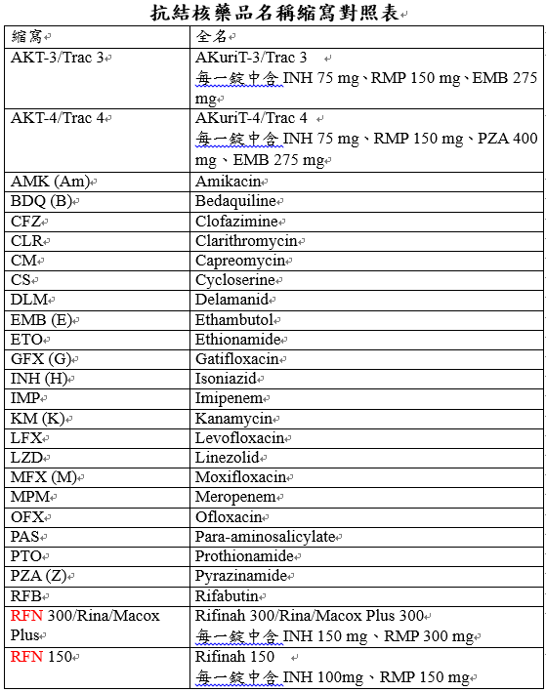
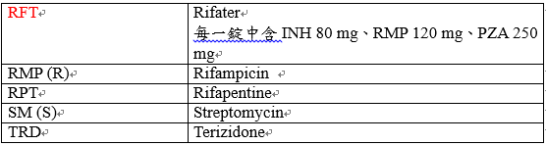

Slide 5
第二章 結核病的分類與定義
通報定義: 配合2016年本署更動的結核病通報定義，將通報內容進行增修；並提供範例說明，什麼樣的情況下，醫師對疑似結核病個案逕行通報，但不一定要治療。
個案定義:因應新診斷工具納入標準診斷流程，此次增修更新結核病個案的文字說明。
依照世界衛生組織2013年之建議，新增多重抗藥結核病人治療結果分類。

Slide 6

修改結核病通報與病例定義
通報條件
接受抗結核藥物治療之結核病人
培養陽性且鑑定為MTBC
塗片陽性且NAA檢驗陽性
塗片陽性或典型病理報告 且醫師高度懷疑
具有結核病之症狀、徵候或 胸部 X 光顯示疑似結核病灶 且醫師高度懷疑
確定病例
培養陽性且鑑定為MTBC
塗片陽性且NAA檢驗陽性
接受抗結核藥物治療之 結核病人，且胸部 X 光 進步或臨床症狀改善
兼顧疫情監測及臨床實務，
解決疑似未通報之裁罰爭議。
Notes:
自105年5月12日起實施

Slide 7
第三章 結核病的診斷
擴充抗藥性分子檢測之內容。
line probe assay（LPA）與real-time PCR技術套組目前已發展至對針劑注射藥物和fluoroquinolones類藥物抗藥性的偵測。
RMP抗藥性分子檢測結果之判讀。
分子檢驗呈RMP敏感時，即視同RMP有效並等待傳統藥物的感受性試驗結果。
分子檢驗呈RMP抗藥時，若病人屬抗藥性高危險群時，應即可診斷為rifampin抗藥，但建議另使用其他分子方法，同時檢驗INH及RMP是否抗藥，並進行針劑注射藥物及fluoroquinolones類藥物抗藥性的快速分子診斷。但若其他分子檢驗出RMP敏感時，臨床醫師可與區管中心聯絡，進行後續處置之討論。
分子檢驗呈RMP抗藥但病人屬抗藥性低危險群時，宜再次確認。若第二次檢驗仍為抗藥性，則可診斷為抗藥性；但若為敏感，則視為敏感，可等待傳統藥物的感受性試驗結果。
分子檢驗檢出RMP抗藥但傳統藥敏呈現敏感時，應將菌株送至疾病管制署的參考實驗室進行再確認。

Slide 8
第四章 結核病的治療
維持新結核病人與曾經接受抗結核藥治療過之病人的治療方針。
因藥物不良反應需要使用二線抗結核藥的部份移至第五章。
因抗藥需要使用二線抗結核藥的部份則移至第十二章。

Slide 9
第五章 治療期間之監測與不良反應之處理及處方調整
不良反應發生後抗結核處方的調整基本概念:
調整處方時，除了避開引發不良反應的藥物之外，同時仍須注意是否會有抗藥的問題存在。
逐步上藥的過程應儘量縮短，若評估結核菌量大，可考慮在過程中輔以SM或KM。
個案有藥物不良反應，同時又遇上治療反應不佳，應審視是否有抗藥性，並考慮同時加上兩種或三種以上之替代藥物。
使用FQ時，務必確認處方中有足夠種類的藥物，以避免產生FQ續發性抗藥。

Slide 10
應儘快取得可靠的藥敏，且務必評估在最近這段治療時間內，是否可能已經產生續發性抗藥(acquired resistance)。
因為不良反應而無法使用RMP時，除非有其他禁忌，否則應先嘗試以rifabutin取代RMP進行治療。
當病人因不良反應無法使用rifamycin類藥物時，可考慮比照多重抗藥性結核病處理。
替代藥物的選擇，可以根據以下的順序：
FQ:levofloxacin或moxifloxacin兩者擇一。
針劑：SM、KM、amikacin、或capreomycin四者擇一。
其他第二線用藥：prothionamide或ethionamide（臺灣目前僅有前者）、cycloserine或terizidone。

Slide 11
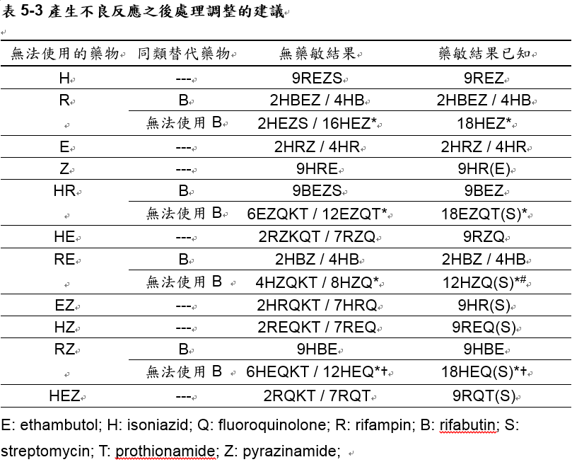
*若臨床醫師希望使用二線藥物以縮短療程到12個月時，請主動提交給免費藥物審查委員審核。
#如果治療四個月後痰未陰轉或X光改善不佳，建議針劑延長至6個月、總共治療18個月。
†當rifamycin類藥物和pyrazinamide等兩種sterilizing activity較強的藥物都不能使用時，可以考慮加入clofazimine以縮短療程為12個月。
Notes:
表中「無藥敏結果」建議處方設計的理念，係考慮尚無初痰藥敏結果，且改變處方時病灶廣泛或嚴重（特別是胸部X光顯示有開洞病灶），或菌量較大（痰塗片未陰轉）等易產生獲得性抗藥的臨床狀況而設計。若無上述狀況，可經由病審或與專家討論後視情況簡化處方。
表中「藥敏結果已知」者，該藥敏結果代表的是收集痰檢體時結核菌的藥敏，務必評估在最近這段治療時間，是否可能已經產生獲得性抗藥，導致藥敏改變。尤其是痰尚未陰轉，或治療反應不理想的病人。
處方前的數字表示使用月數。( )內的藥物在痰塗片陰轉後即可停止。
使用針劑時，當處方中其他藥物為一線藥物時，選擇使用streptomycin；若處方中包含其他二線藥物，特別是fluoroquinolone類藥物時，建議使用kanamycin，來保護fluoroquinolone；唯此時若藥敏試驗確定streptomycin敏感，可用streptomycin取代kanamycin。
若評估結核菌的菌量很大（例如胸部X光顯示有開洞病灶、或者痰塗片為強陽性），可考慮輔以針劑藥物，直至影像改善或痰塗片陰轉，以避免產生獲得性抗藥。
*若臨床醫師希望使用二線藥物以縮短療程到12個月時，請主動提交給免費二線藥物審查委員審核。
#如果治療四個月後痰未陰轉或X光改善不佳，建議針劑延長至6個月、總共治療18個月。
†當rifamycin類藥物和pyrazinamide等兩種sterilizing activity較強的藥物都不能使用時，可以考慮加入clofazimine以縮短療程為12個月。

Slide 12
第六章 結核病的藥物及藥物交互作用
藥物介紹
藥理作用、治療劑量內容增修，藥物不良反應區分為常見與罕見。
表6-4藥物交互作用新增內容。
配合結核病防治工作手冊更新免費藥申請內容、專案進口免費藥品資訊。
capreomycin, clofazimine, linezolid, meropenem/imipenem 等第二線的治療藥物，以及全新抗結核藥bedaquiline、delamanid至第12章作介紹。
Notes:
原先Kanamycin、Capreomycin、PAS、Terizidone、Clofazimine、Linezolid、Meropenem等團隊專用藥物要挪到第12章作介紹
但因為Kanamycin/Amikacin、 Cycloserine/Terizidone 不容易拆開, PAS 又比較常用, 建議把 Capreomycin, Clofazimine, Linezolid, Meropenem/Imipenem 移到第12章

Slide 13
第八章 兒童結核病診療指引
卡介苗接種年齡配合政策更新 出生滿24小時→出生滿5個月
居住於或經常前往結核病高盛行地區者，可考慮提早接種(出生滿24小時&體重達2,500公克)
接種後不良反應處置建議: 注射部位潰瘍、腋下淋巴腺炎
注射部位潰瘍大多可自然痊癒，若3個月未結痂癒合:
若病灶未持續擴大，可持續觀察待其癒合，建議每1-2個月回診1次。
再觀察1-3個月未消或變大，可考慮採針頭抽吸排除膿。
若傷口持續有滲出液，可考慮使用抗結核藥物INH或INH+RMP治療到痊癒(必須通報疑似TB)。
腋下淋巴腺炎大多可自然痊癒，若超過1公分且經3個月未消退或持續變大，可以考慮採用注射部位潰瘍第3點的方式處置。

Slide 14
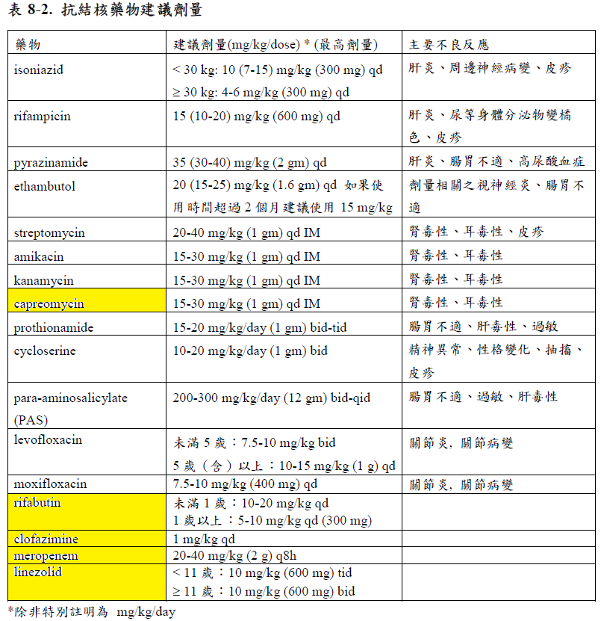
兒童用藥劑量增修

Slide 15
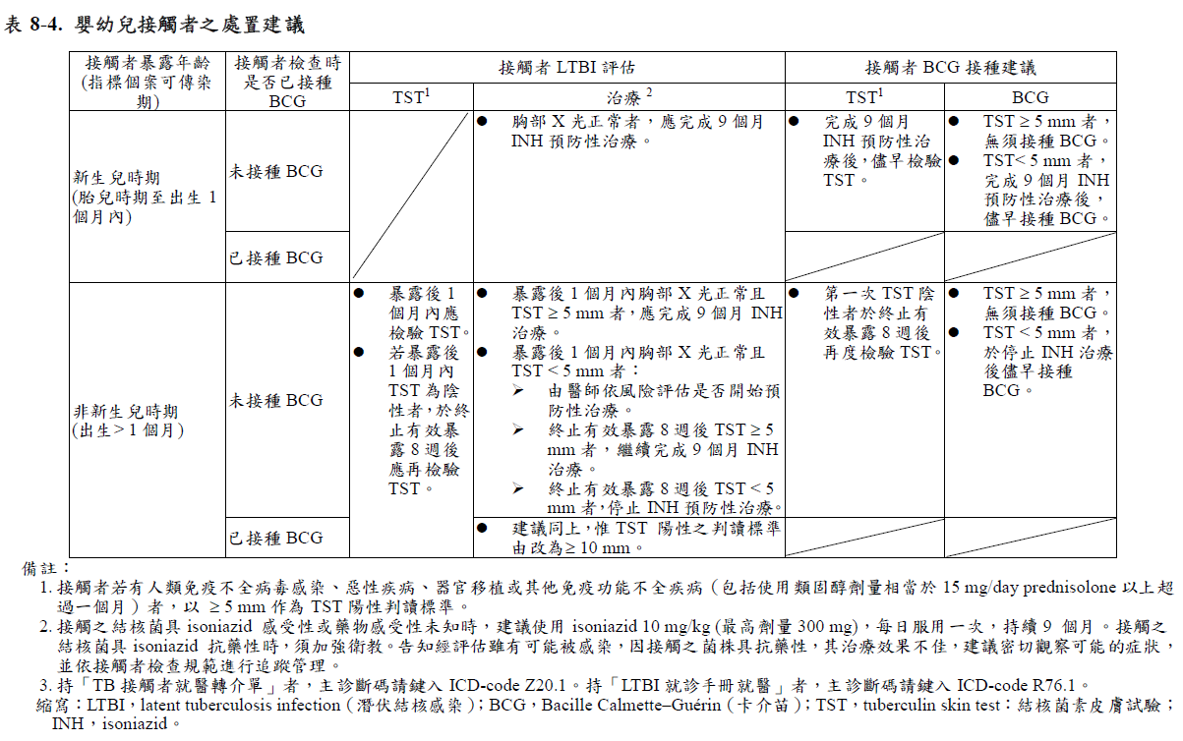
兒童接觸者之處置建議
Notes:
1.口頭補充: 其餘接觸者檢查等相關表單也依照工作手冊update
2.未接種BCG的接觸者兒童, 在新修訂的指引中, 統一以5mm當作BCG補接種的臨界值, 未來將會有較多的未接種BCG的兒童接觸者, 因為從10mm下修到5mm, 而不需接種卡介苗

Slide 16
第十章 潛伏結核感染(LTBI)
LTBI診斷與治療，需考慮三個重點:
依照台灣本土的風險優先建議治療的對象
政策已推動:全年齡層的結核病接觸者及接受抗腫瘤壞死因子治療的病人
曾進行及進行中：愛滋感染者、靜脈藥癮者、洗腎病患
未來將進行：結核高負擔國家來的外籍配偶、移民
篩檢工具
結核菌素皮膚測驗(Tuberculin skin test，TST)
丙型干擾素血液測驗(Interferon-γ release assays，IGRAs)
治療的處方:9H、3HP、4R(給 INH抗藥的指標的接觸者)
Notes:
TST:從2016年起，僅用在未滿5歲之接觸者已及少數無法完成IGRA檢驗的民眾。
IGRAs:從2016年起，凡是五歲以上之接觸者優先使用。

Slide 17
潛伏結核感染治療處方一覽
處方 | 9H | 速克伏(3HP) | 4R
處方藥品 | Isoniazid (INH) | Isoniazid (INH) + Rifapentine (RPT) | Rifampin (RMP)
適用對象 | INH及RMP皆敏感指標個案之接觸者適用 INH敏感且RMP抗藥指標個案之接觸者適用 | INH及RMP皆敏感指標個案之接觸者適用 | 僅限INH抗藥且RMP敏感指標之接觸者使用
劑量 | Adult: 5 mg/kg Children: 10 mg/kg Maximum dose: 300 mg | Isoniazid：15 mg/kg (2-11歲25mg/kg) 最大劑量：900 mg Rifapentine：依體重調整 最大劑量：900 mg | Adult: 10 mg/kg Children: 10-20mg/kg Maximum dose: 600 mg
服藥頻次 | 每日 | 每週 | 每日
療程 | 270天(9個月) | 12個劑量(3個月) | 120天(4個月)
使用限制 | INH抗藥指標之接觸者不適用 | 未滿2歲接觸者、INH或RMP抗藥指標個案之接觸者、孕婦或準備懷孕的婦女不適用 | RMP抗藥指標之接觸者不適用
簽署同意書 | 否 | 是 | 否
加入都治計畫(DOPT) | 建議 | 必須 | 必須
潛伏結核全都治專區：http://bit.ly/2w9nhrQ

Slide 18
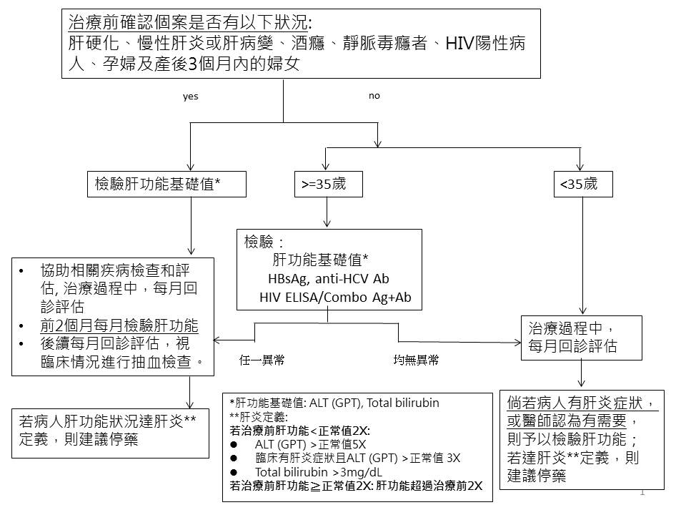
不良反應的監測及處理
不良反應發生機率: 9H>3HP
發生肝炎，不建議進行re-challenge，建議停藥進行衛教，並給予支持療法，直到回到正常值上限2X以內。
若在使用3HP前，個案有肝病或貧血、血小板相關問題，建議用藥前先檢驗CBC/DC基礎值，再決定治療中追蹤方式及頻率。

Slide 19
第十一章 都治策略
都治策略五大項
政府對結核病防治的政治承諾
品質良好的診斷
標準化的治療處方
充足且具品質的藥物供應
標準化的登記與通報系統
執行方法
親自關懷服藥(主要方式)
雲端視訊都治關懷服藥

Slide 20
第十二章 抗藥性結核病的治療
單一抗藥之處方調整
INH抗藥
選項一: RMP＋EMB＋PZA ± INH 6-9個月 反應不佳→選項二
選項二: RMP＋EMB＋PZA ± INH＋FQ(並以KM ± PTO保護FQ至痰陰轉)
＊建議先以GeneXpert檢驗RMP是否抗藥
RMP抗藥: 需同時考慮治療過程產生INH抗藥的可能→轉入團隊
EMB抗藥:通常不影響治療
PZA抗藥:延長3個月的INH以及RMP

Slide 21
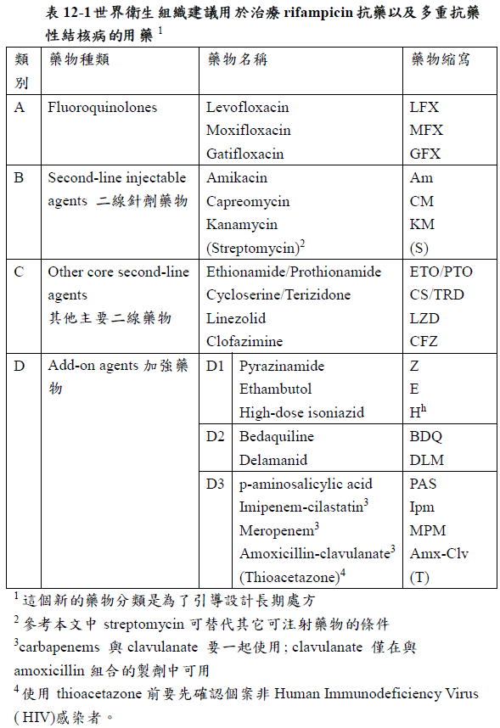
MDR-TB治療處方介紹
4種核心藥物+PZA
優先從A-C 類別選擇4種藥物(1A1B2C)
無法達到則再從D2-D3去選擇
PZA無法使用則從C-D(D2、D3)選擇替代藥物
治療期程
加強期6-8個月
未曾接受過MDR-TB治療者20個月
有接受過MDR-TB治療者則需20-24個月

Slide 22
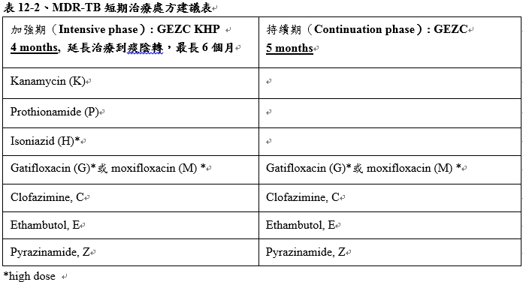
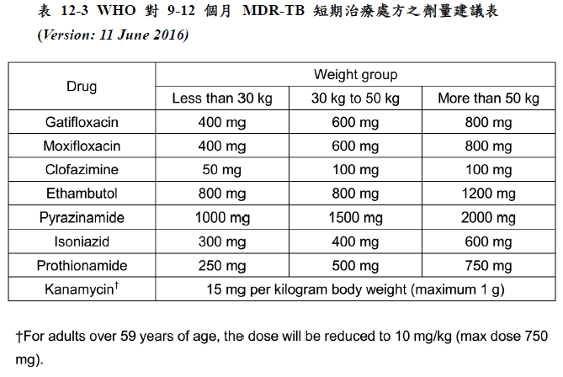
MDR-TB 短期治療處方: WHO於2016年正式推薦
不建議對象:
懷疑TB菌株對FQ高濃度抗藥或對二線針劑抗藥
孕婦
肺外病人族群

Slide 23
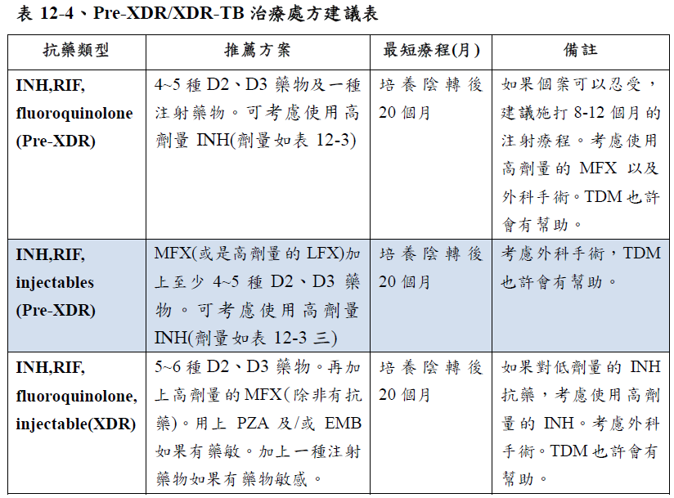
Pre-XDR/XDR-TB治療處方介紹
強烈建議核心藥物:
BDQ(DLM)+LZD+CFZ
BDQ=Bedaquiline
DLM=Delamanid
LZD=Linezolid
CFZ=Clofazimine
TDM=治療藥物監測

Slide 24
藥物介紹
第六章未介紹到的二線藥品於
此章節介紹
D類加強輔助用藥(非MDR-TB核心藥物)
D1類用來是補足核心藥物的不足
D2、D3類藥物是當MDR-TB的處方不足
五種有效藥時才建議加入

Slide 25
非高風險個案送驗本署進行免費抗藥性檢驗的情況
如果個案因為原處方治療反應不佳申請fluoroquinolone時，請提醒病審或免費藥審查委員，倘現有資料不足以判斷申請通過與否，審查意見可建議送快速分子檢測。
若接受一線藥治療之INH抗藥病人，其治療反應不佳，並且以治療疑義提病審向委員諮詢用藥建議時，請提醒諮詢委員，倘現有資料不足以做出審查判斷，審查意見可建議送快速分子檢測。
分子檢驗與傳統藥敏RMP抗藥性結果不一致時，因已有一套抗藥結果，請依規定送本署參考實驗室進行分子二線藥物敏感性檢驗，不必先送病審。

Slide 26
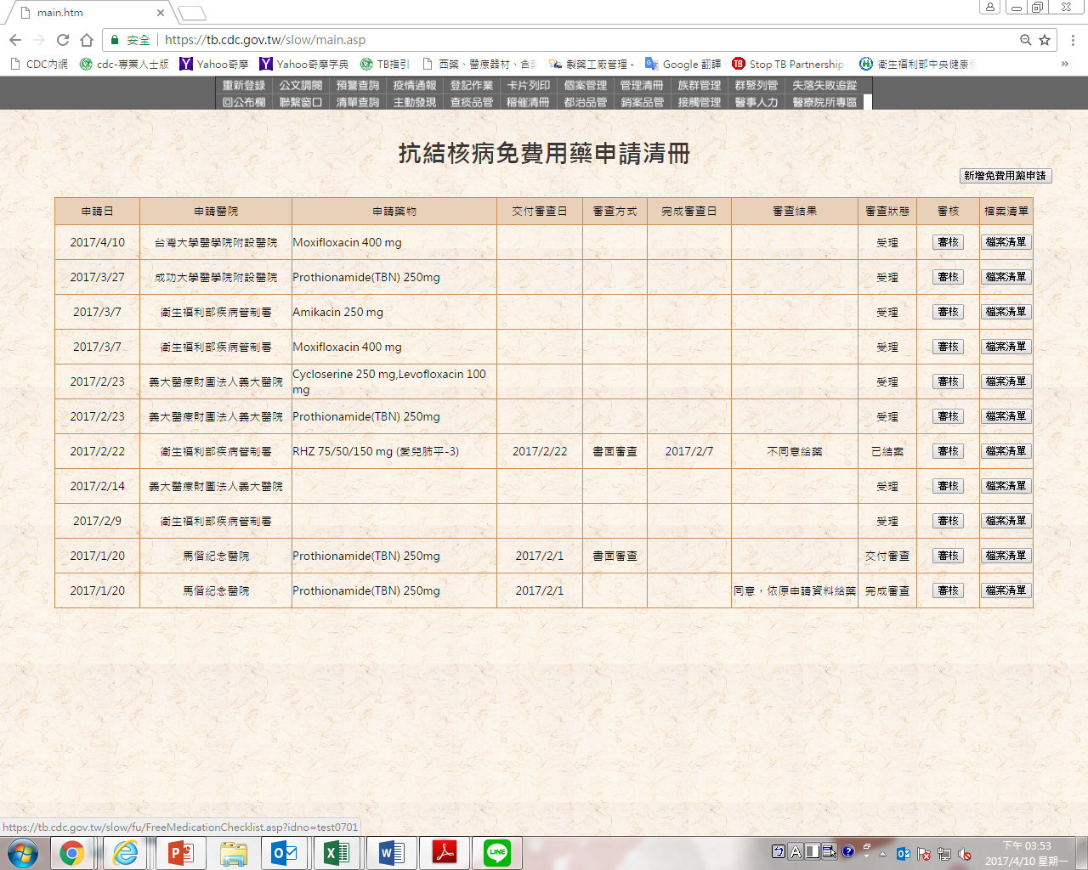
Thank you
for
your attention !

